Slide 1
«Самооценка готовности педагога к реализации ФГОС ДО»
Результаты диагностического среза

Slide 2
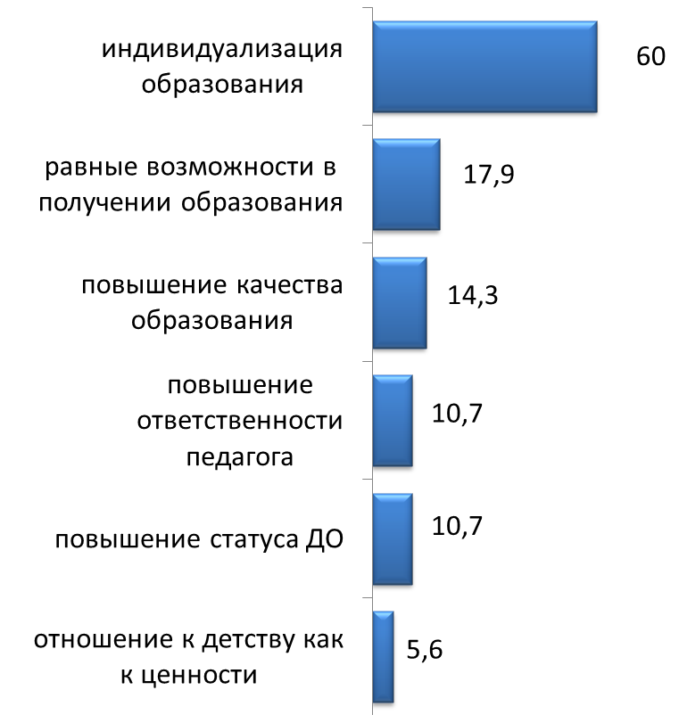
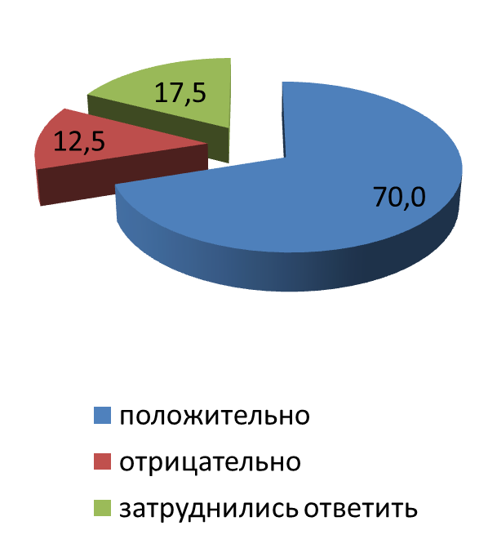
Оценка педагогами вероятных эффектов введения ФГОС ДО: влияние на развитие детей, их образовательные результаты

Slide 3
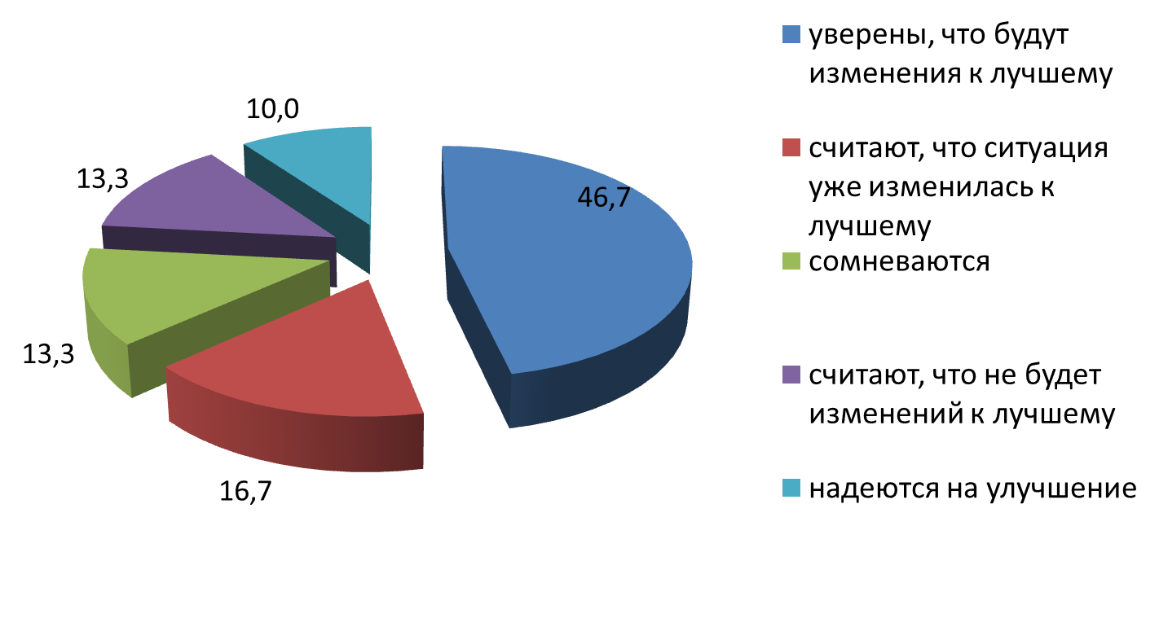
Оценка педагогами вероятных эффектов введения ФГОС ДО: изменение материально-технических и иных условий реализации ООП ДО

Slide 4
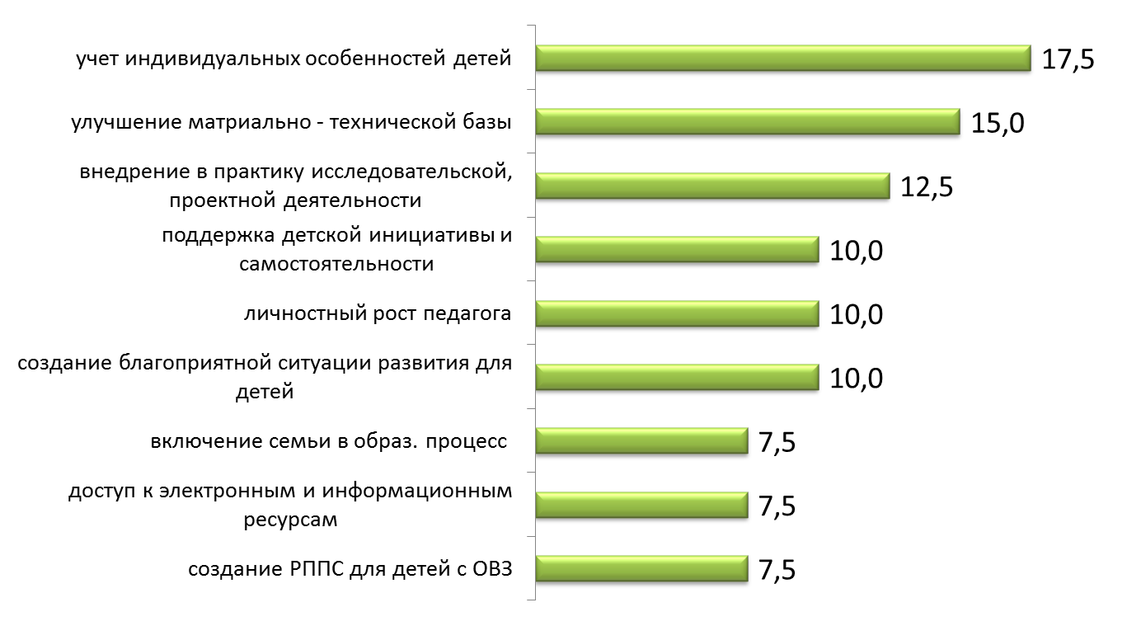
Оценка педагогами вероятных эффектов введения ФГОС ДО: положительные изменения в деятельности ДОО

Slide 5
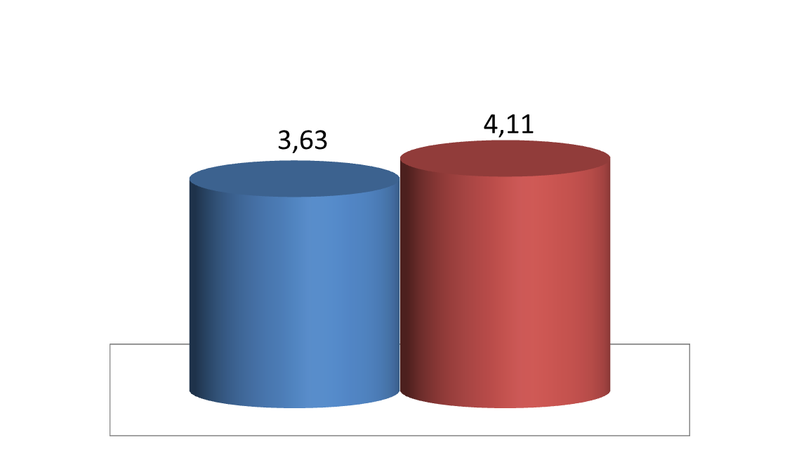
Оценка педагогами степени готовности к реализации ФГОС ДО (баллы, max - 5)
Готовность педагогов
Готовность ДОО в целом

Slide 6
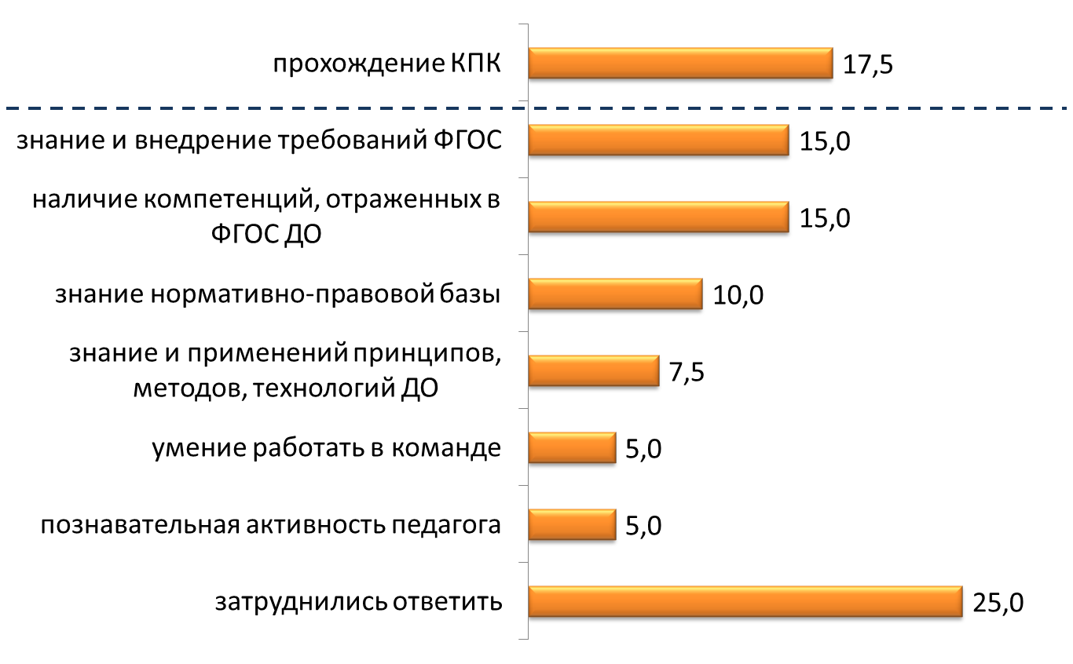
Составляющие готовности педагога к реализации ФГОС ДО: взгляд практиков

Slide 7
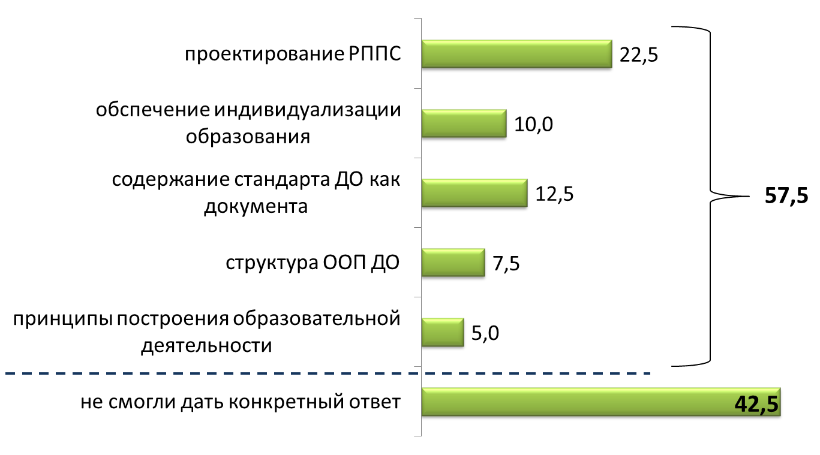
Самооценка готовности к реализации ФГОС ДО: вопросы, на которые у педагогов есть ответы

Slide 8
Имеющиеся компетенции педагогов, которые будут востребованы в условиях реализации ФГОС ДО
Умение проектировать РППС в соответствии с требованиями ФГОС ДО | 12,5
Умение строить образовательную деятельность на основе индивидуальных особенностей каждого ребенка | 12,5
Опыт использования ИКТ в педагогической деятельности | 10,0
Знание и использование новых методов и приемов (ТРИЗ, игры Воскобовича, проблемный диалог, деятельностный метод и др.) | 10,0
Опыт работы с родителями | 10,0
Умение проектировать образовательные мероприятия (НОД ) | 5,0
Опыт составления индивидуальной развивающей программы для детей с ОВЗ | 5,0
Умение выстраивать взаимодействие со всеми участниками образовательного процесса | 2,5
Не смогли дать конкретный ответ | 32,5

Slide 9
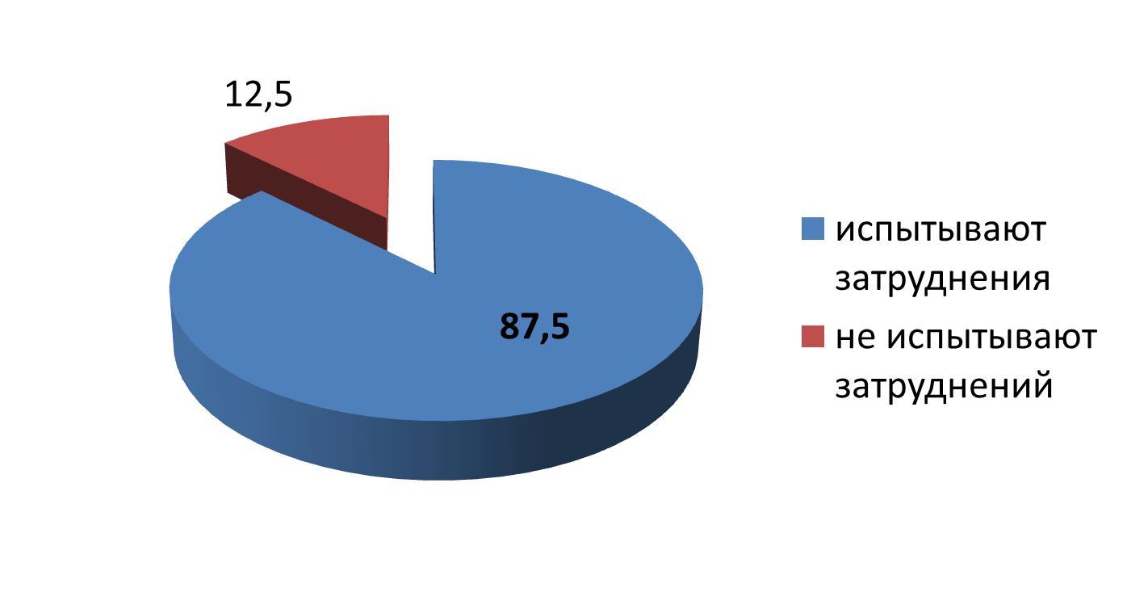
Оценка педагогами затруднений, связанных с реализацией ФГОС ДО

Slide 10
Характер затруднений педагогов, связанных с реализацией ФГОС ДО
Недостаточное количество методической литературы и средств обучения (наглядного и дидактического материала), соответствующего требованиям ФГОС | 25,0
Большой поток документов (планы, отчетность) | 15,0
Большая наполняемость групп | 10,0
Необходимость проведения занятий с учетом требований ФГОС | 12,5
Необходимость использования средств ИКТ | 12,5
Необходимость организации РППС в соответствии с ФГОС ДО | 10,0
Большой поток новой информации | 10,0
Переход «от требований к стандарту» | 7,5
Отсутствие четкой критериальной базы оценки результатов качества образования | 7,5
Отсутствие в детском саду разработанной ООП ДО с конкретным содержанием | 5,0
Отсутствие опыта работы с детьми с ОВЗ | 2,5

Slide 11
Организация методической работы в переходный период реализации ФГОС ДО: пожелания педагогов
Доступность методической литературы, дидактических материалов, соответствующих ФГОС ДО | 26,3
Индивидуальные консультации по вопросам ФГОС ДО | 15,8
Семинары, практикумы, просмотры открытых образовательных мероприятий | 15,8
Методические рекомендации (по проектированию РППС, разработке ОП) | 15,8
Обмен опытом с другими учреждениями | 10,7
Обеспечение доступа к информационным ресурсам | 7,8
Уменьшение потока документов | 7,8

Slide 12
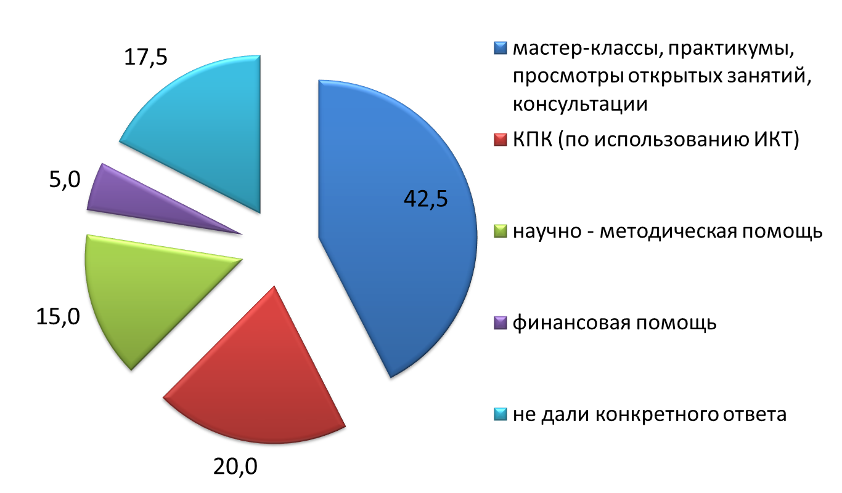
Характер помощи, требующейся педагогам в переходный период реализации ФГОС ДО

